Slide 1
Oer Fryske en oare achternammen

Slide 2
Sebe Dykstra
Voornamenbank: https://www.meertens.knaw.nl/nvb/
2014 – 46 Sebes yn Nederlân
Tweestammige verkorting van Germaanse namen met Sige 'zege, overwinning' (zie sig-), Oudfries sî, Fries sege. Het tweede lid begon met b-, bijvoorbeeld -bert 'glanzend, stralend, schitterend' (vergelijk Sibrecht) of -bald, -bold 'stoutmoedig' (vergelijk Sibald); zie ook Seppe en Sibe.

Slide 3
Boarnen foar achter- of famyljenammen
https://www.cbgfamilienamen.nl/
Rob Rentenaar, Groeten van Elders. Plaatsnamen en Familienamen als spiegel van onze cultuur
V. de Tier, A. Marynissen en H.J.T.M. Brok (red.),
HET DIALECTENBOEK 6. VAN DE STREEK. De weerspiegeling van dialecten in familienamen

Slide 4
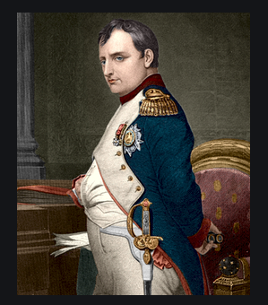

Slide 5
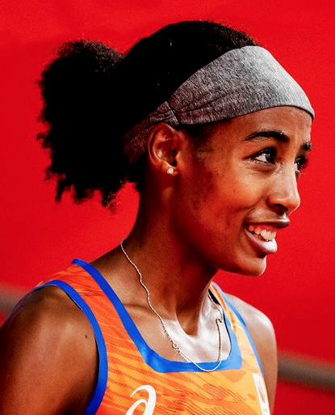
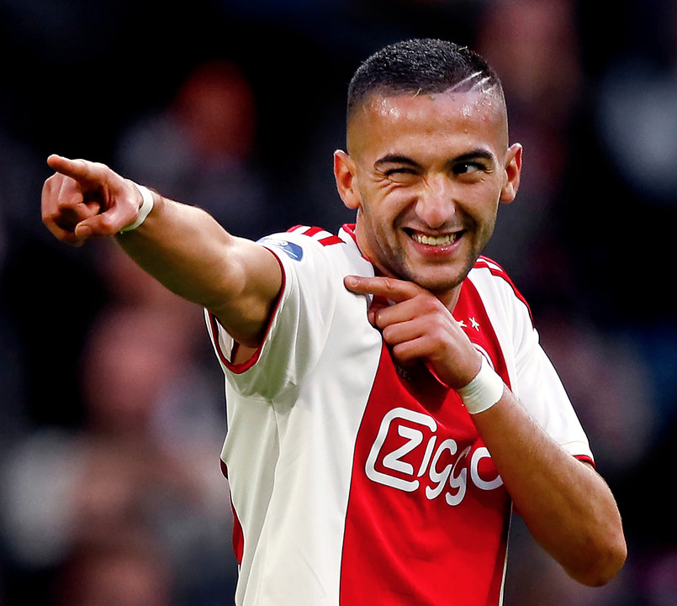
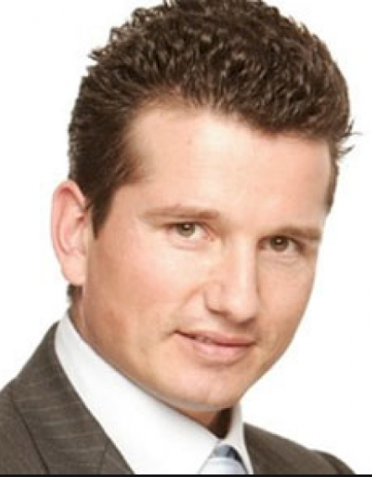

Slide 6
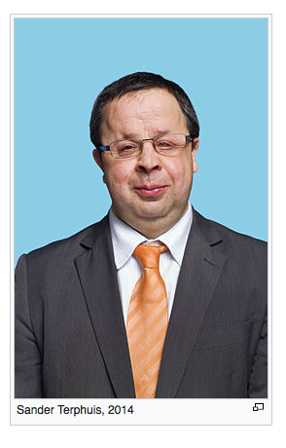
Dochs in nije namme!

Slide 7
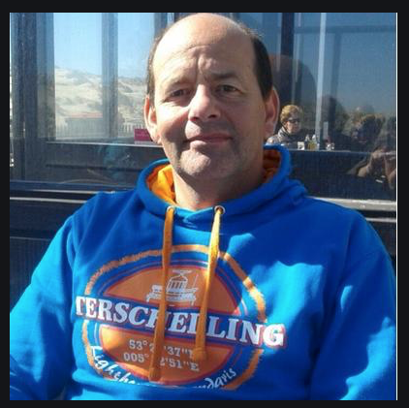
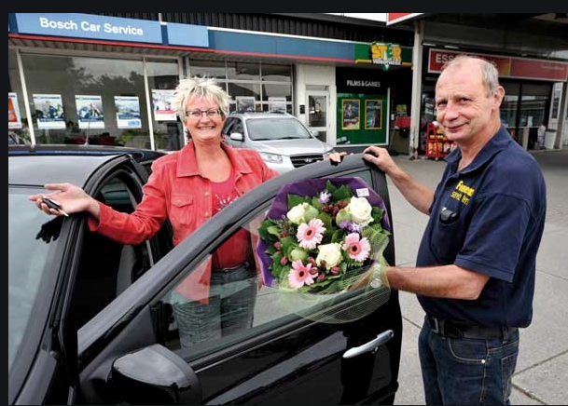

Slide 8
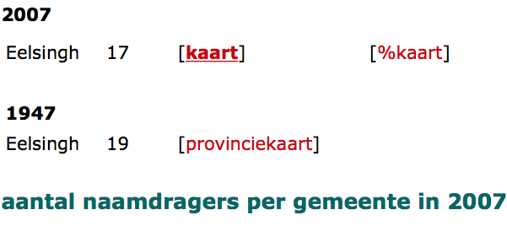

Slide 9
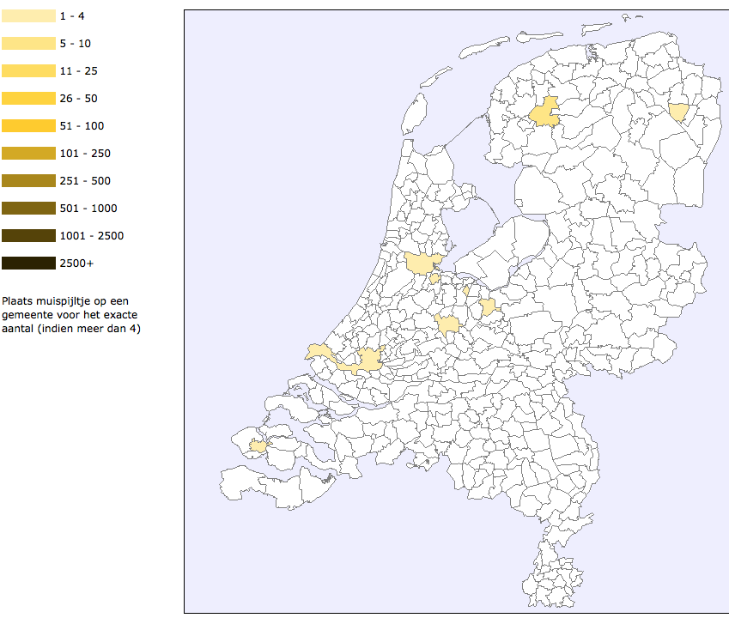

Slide 10
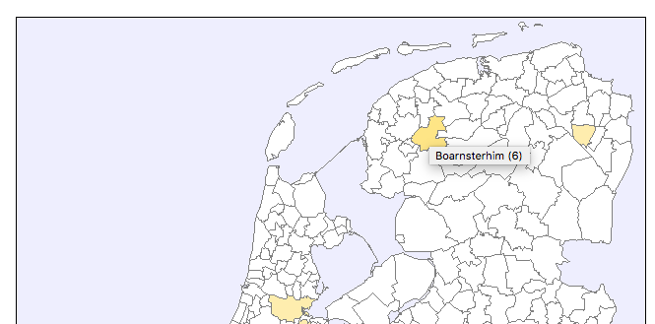

Slide 11
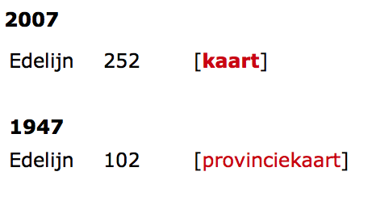
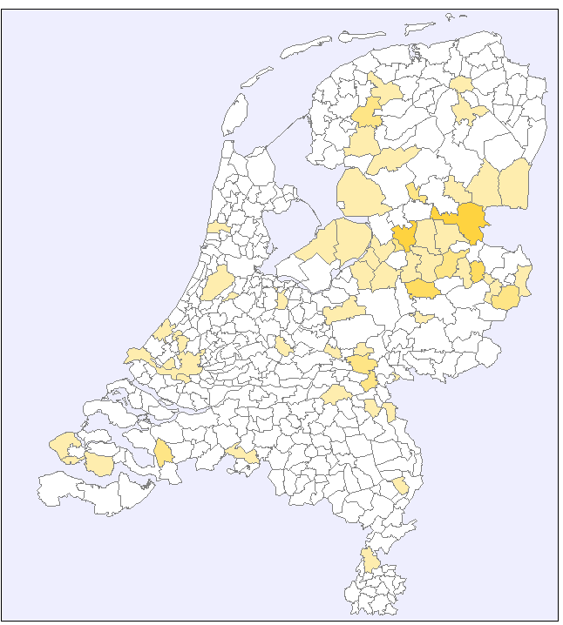

Slide 12
Edel < Edelijn
Bijnaam voor een edel persoon, dat
wil zeggen een edelboortig persoon
of iemand met een nobel karakter of
voorname uitstraling.

Slide 13
Beneamingsmotiven
nei ôfstamming, d.w.s. nei heit, mem of in oare sibbe
nei berop of beuzichheid
nei in uterlik skaaimerk, in karaktertrek of in gedrachseigenskip
nei geografysk komôf of wenplak (adresnammen)

Slide 14
Adresnammen (of topografyske nammen)
Eelsingh
Dikkerboom
Miedema
Van de(r) Velde
Van der Heide
Van der Meulen
Bos
Duisenberg
Calsbeek
Nijdam

Slide 15
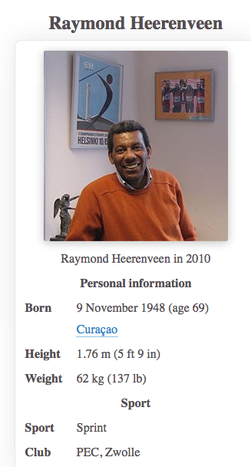

Slide 16
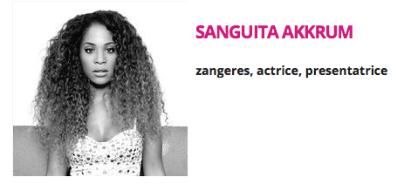

Slide 17
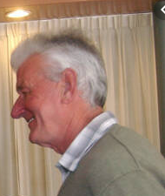
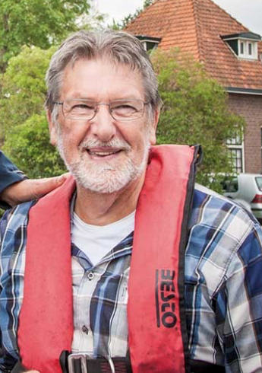
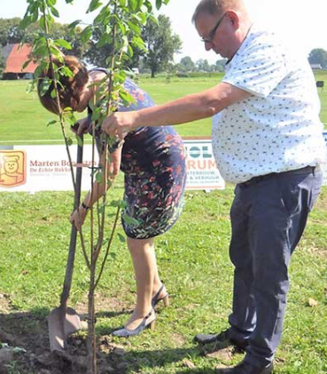
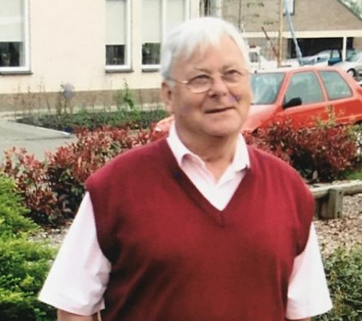
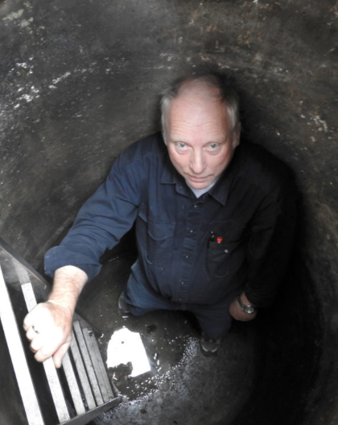
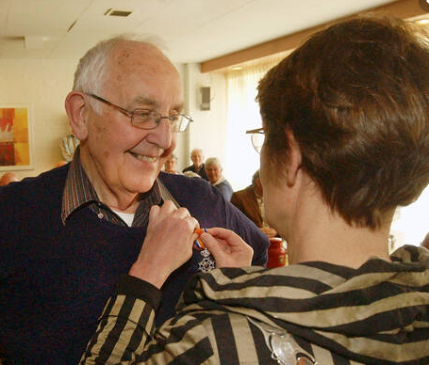

Slide 18
It Fryske ‘fan’ betsjut: ‘famyljenamme’
Hokker jiers mast elk ien fán habbe; en doe togt har sy masten dy bynammen mar for de fán oonnimme, omdat elk har dogs sa hjitte. Boereschrieuwer I, 23, [1821].

Slide 20
Nammen op –stra (adresnammen)
Kamstra | Heidstra | Praamstra | Schilstra
Hoekstra | Zijlstra | Eenshuistra | Terpstra
Hornstra | Woudstra | Feenstra | Vaartstra
Henstra | Boonstra | Veenstra | Troelstra
Dykstra | Busstra | Flietstra | Tolstra
Beetstra | Deelstra | Gaastra | Tuinstra
Damstra | Dolstra | Grijpstra | Vel(t)stra
Knijpstra | Douwstra | Haanstra | Heemstra

Slide 21
Nammen op -stra
-ster (< -sater = 'sitter, bewenner’)
Gordykster; Boarnster
Us Jan sit yn Amsterdam.
Mem sit op kantoar.
Janke sit by de marine.
Nederlânsk: ingezetene.

Slide 22
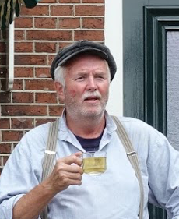
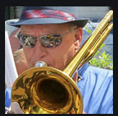
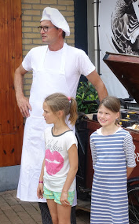
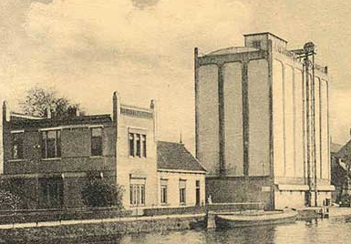
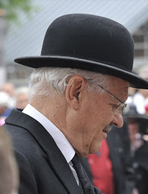
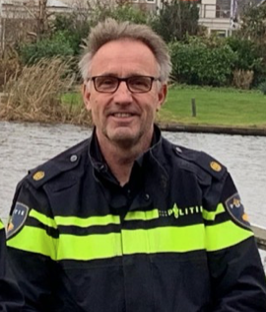
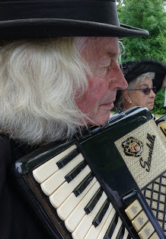
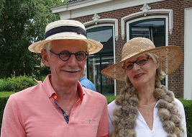

Slide 23

Nammen op –stra hawwe altyd mar twa wurdlidden
Diekstra + textiel > Textielstra

Slide 24
Nammen op -ma
Aardema | Atsma | Heerma | Walsma
Atema | Bouma | Geertsma | Vriesema
Ve(e)nema | Beintema | Heijma | Wierdsma
Anema | Bekkema | Hofma | Haitsma
Bosma | Blanksma | Hoogma | Hielkema
Aukema | Bloemsma | Hooisma | Fennema

Slide 25
Nammen op -ma
-ma < -monna < man (2de namfal meartal)
Bosma < Bosmonna < Bosman

Slide 26
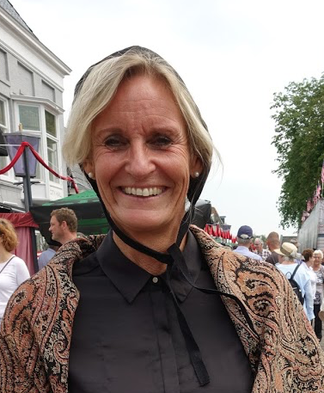
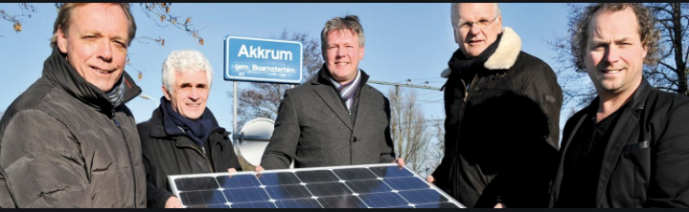
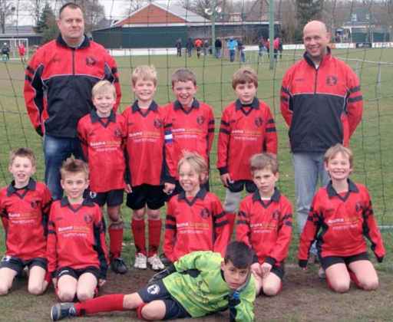

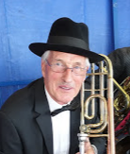

Slide 27
(Metonymyske) Beropsnammen
Anker
De Boer
Smid
Visser
Mulder
Kooiker
Beenhakker
Kuiper(s)
Bijker
Tulner
Schuit
Huisman
Slager
Mast
Speksnijder

Slide 28
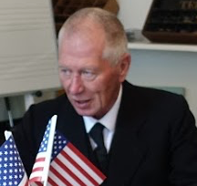
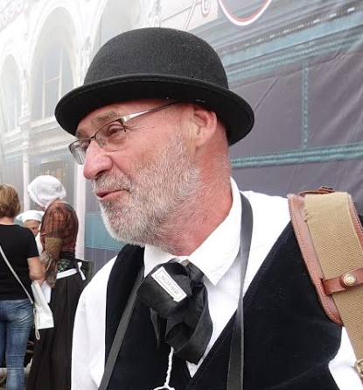
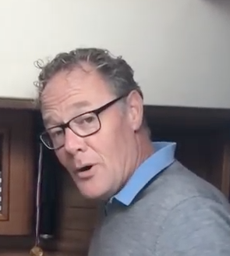
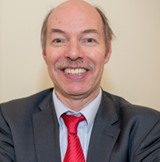
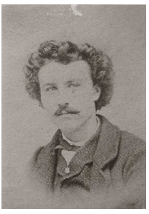
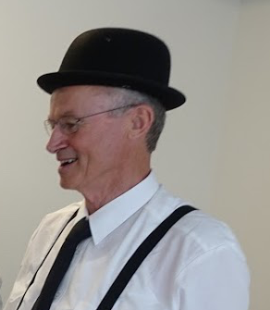
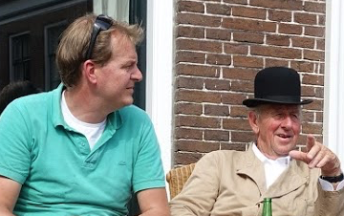
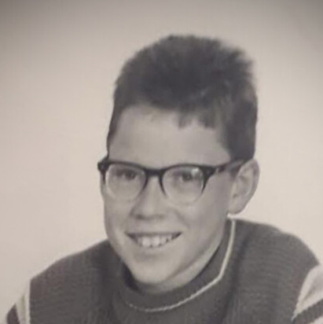

Slide 29


In de middeleeuwen (t.w. onder het leenstelsel)
overal hier te lande de naam voor den gemeenen
vrije, en met name den vrijen boer; vervolgens:
boer, landman, plattelandsbewoner, dorpeling in
het algemeen. Vroeger zeer gewoon doch thans
alleen nog als een ongemeene term voor boer of
in historischen en ambtelijken stijl.
WNT (1907).

Slide 30
Skaaimerken
De Rooy | De Groot | De Haan
De Korte | De Lange | Witkop
Mud | Kleine | Van der Duim
Krul | Korthals | Knevel
De Jong | De Vos | Zwart

Slide 31
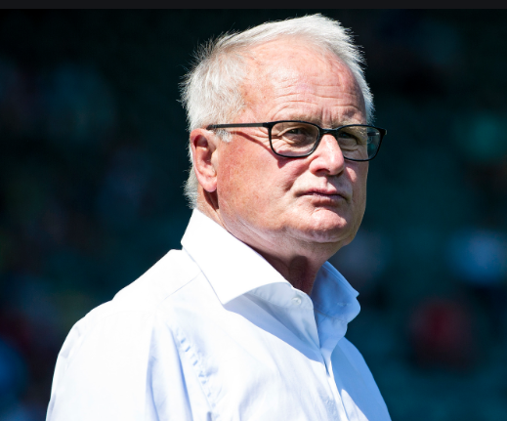
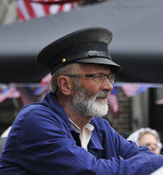
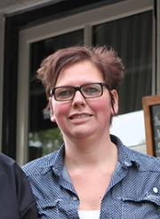
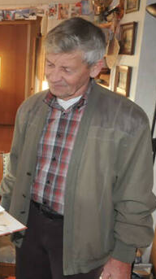
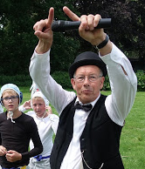
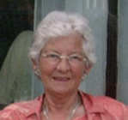

Slide 32
Gelearde famyljenammen
Winsemius
Wesselius
Hillenius
Heinsius
Acronius
Silvius
Gatsonides
Hilarides
Antonides
Simonides
Greidanus
Montanus
Nauta
Pistor
Junius
Faber
Agricola
Kuperus

Slide 33
Acronius < Akkrum?
Zekere Ruurd, van Akkrum geboortig, een herformd predikant in de 16de eeu, verlatynschte zynen naam in Ruardus Acronius, hy was de stamvader van het nog bestaande friesche geslacht van dien naam.

Slide 34
Gelearde famyljenammen
Winsemius
Wesselius
Hillenius
Heinsius
Acronius
Silvius
Gatsonides
Hilarides
Antonides
Simonides
Greidanus
Montanus
Nauta
Pistor
Junius
Faber
Agricola
Kuperus

Slide 35
Poepjes
Mooglik in patronym (heitenamme) op basis fan de foarnamme Poepje, in flaaifoarm fan Poppe.
Mei it wurd 'poepe’ of ‘poep’ waard eartiids immen út Dútsklân oantsjut, yn it bysûnder in Westfaalske seisoenarbeider. Dat soe de achternamme ek ferklearje kinne.
No is ‘poepie’ in flaainamme. Ferlykje it Dútske ‘Puppe’ = ‘poppe, skatsje', ‘Püppchen’ = ‘popke, skatsje'.

Slide 36
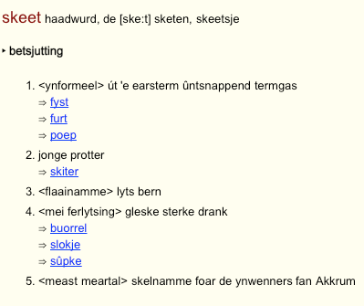
Akkrumer sketen

Slide 37
Boarnen
https://www.cbgfamilienamen.nl/
Rob Rentenaar, Groeten van Elders. Plaatsnamen en Familienamen als spiegel van onze cultuur
V. de Tier, A. Marynissen en H.J.T.M. Brok (red.),
HET DIALECTENBOEK 6. VAN DE STREEK. De weerspiegeling van dialecten in familienamen
Voornamenbank: https://www.meertens.knaw.nl/nvb/

